Slide 1

Curso de Visualización
Lección 4.3. Visualizaciones de Tiempo

Slide 2

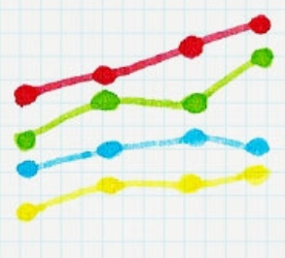
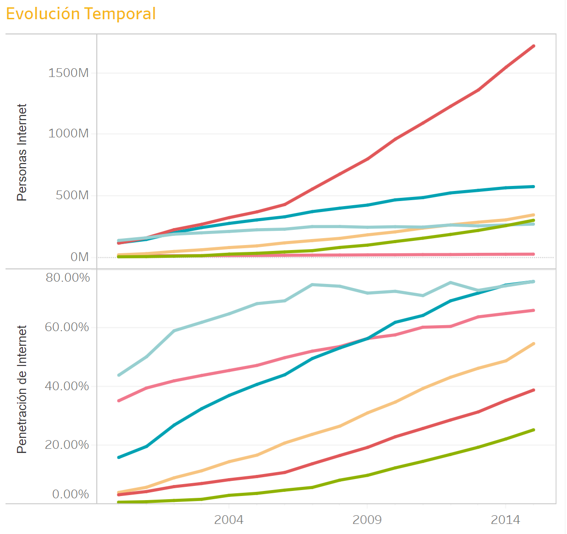
4.3 Visualizaciones de Tiempo
Series de Tiempo
Colores, Comentarios,
Forma de los puntos y grosor de la línea
Cuando se usa:
Se usa cada vez que queramos representar la movilidad o evolución en el tiempo de una variable.
Recomendaciones:
Escoger agregación temporal que sea más conveniente.
Idealmente poder escoger a través de un parámetro el nivel de detalle de la fecha.
Es muy útil colocar comentarios a los puntos relevantes.
En nuestro ejemplo:
Eje Y o coordenadas: Valores
Eje Y o coordenadas: Valores
Eje X o abscisas: Dimensión Temporal
Fuente: http://online-behavior.com/

Slide 3
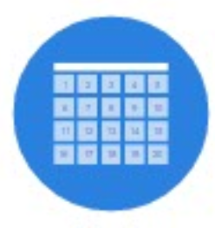
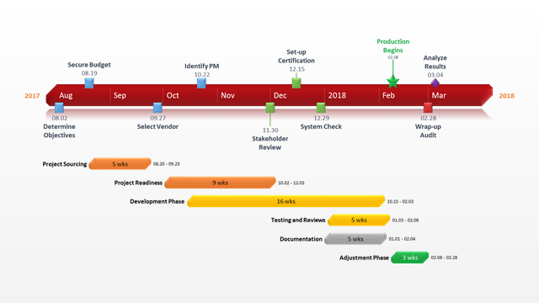

4.3 Visualizaciones de Tiempo
Otras visualizaciones de Tiempo
Calendario
Gráfico de Gantt
Línea de Tiempo
Fuente: http://online-behavior.com/
http://www.datavizcatalogue.com/
Fuente: https://www.officetimeline.com/gantt-chart-excel

